Slide 1
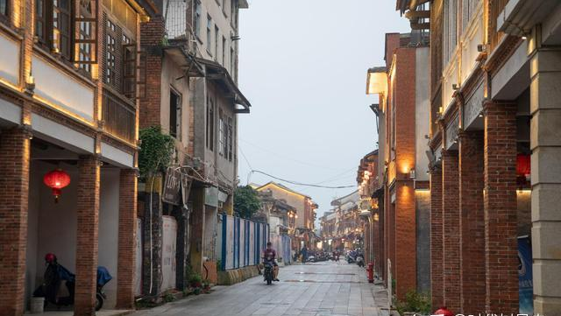
Discover Zhangzhou
慢游漳州
一座城市的山海与人文之旅
福建·漳州
世界文化遗产
滨海度假胜地

Slide 2
Contents
目录
01
漳州印象
02
世遗土楼
闽南山海间的千年古城
东方古城堡的建筑智慧
03
滨海度假
04
古城新韵
东山岛与火山岛的浪漫
从历史街区到智慧活化
05
风味漳州
06
旅行攻略
不可辜负的美食与特产
交通、季节与行程安排

Slide 3
Chapter 01
漳州印象:闽南山海间的诗意栖居
地理与交通
漳州三宝
水仙花
漳州位于福建省最南端,毗邻厦门,是一座拥有1300多年历史的文化名城。这里山海相依,地势西北高、东南低,拥有福建最长的海岸线。
福建省花、漳州市花,以其高洁品质成为漳州文化象征,与片仔癀、八宝印泥并称"漳州三宝"
交通便捷,高铁至厦门仅19分钟,厦门高崎机场距漳州约1小时车程,市内共享电动车全覆盖,景点间建议自驾或包车游览。
片仔癀
国家级非物质文化遗产,源于明朝宫廷御方,具有消炎镇痛、清热解毒的奇效
文化底蕴
八宝印泥
漳州是全国首个国家级文化生态保护区——闽南文化生态保护实验区的重要组成部分,拥有丰富的历史文化遗产。
与片仔癀、水仙花并称"漳州三宝",采用珍贵材料制作,色泽鲜艳持久,是书画篆刻的上品
世界文化遗产福建土楼的重要组成部分,2008年入选《世界遗产名录》。漳州古城是国家级历史文化街区,2025年前三季度接待游客超2500万人次,文旅消费突破20亿元。
最佳旅游季节
4-5月
土楼游览
7-8月
海滨度假
10-11月
全景游览

Slide 4
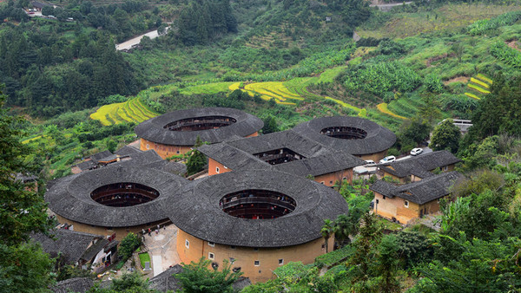
Chapter 01
世遗土楼
东方古城堡的建筑智慧
2008年入选《世界遗产名录》

Slide 5
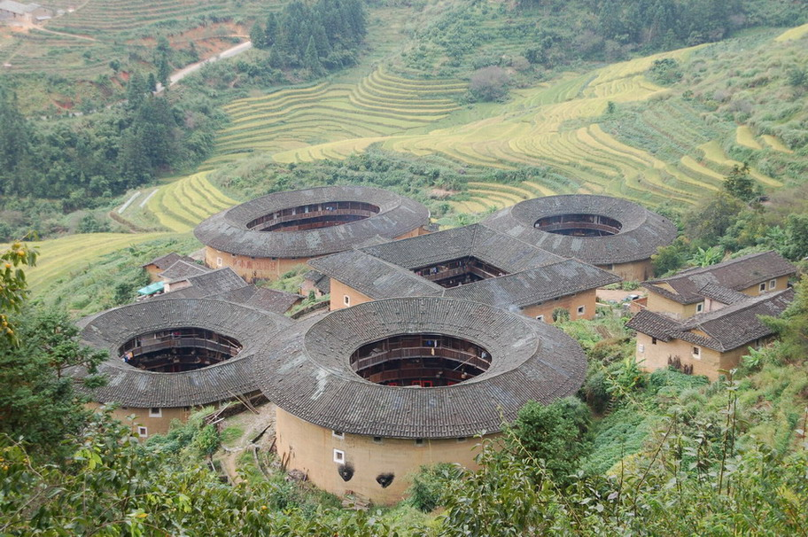
NanJing Earth Building
南靖土楼:田螺坑的"四菜一汤"奇观
独特布局
建筑特色
土楼外墙厚实高耸,厚达1-2米,高4-5层,采用生土、竹木、糯米蛋清夯筑而成,具备卓越的防御功能
土楼通常只设一个大门,底层不设窗,高层开小窗如箭孔,门设水槽防火,防盗匪、抵御地震
五行相生
金
木
水
火
土
振昌楼
瑞云楼
和昌楼
文昌楼
步云楼
田螺坑土楼群按"金木水火土"五行相生次序排列,体现了客家人对自然哲学的深刻理解,以及追求人与自然和谐共生的营造智慧。
田螺坑土楼群由一座方楼、三座圆楼、一座椭圆楼组成,分别是步云楼、振昌楼、瑞云楼、和昌楼、文昌楼。方楼步云楼居中,其余4座环绕周围,依地势而建,高矮不同,错落有致。
从高处俯瞰,五座土楼宛如一朵梅花绽放在梯田之中,形成了"四菜一汤"的独特景观,成为福建土楼中最具代表性的建筑群。

Slide 6
Tulou Culture
土楼文化:聚族而居的血缘共同体
客家迁徙与土楼起源
平等聚居
历史背景:土楼产生于宋元时期,成熟于明清和民国时期。客家人为避战乱从中原南迁,定居闽西粤东山区。因山匪野兽侵扰、与土著发生械斗,客家人聚族抱团而居,发明了这种夯土建筑。
土楼内部空间分配极为平等,每户分配的厨房、谷仓和卧室为垂直分布的一至四层,没有大小之分与高低尊卑之别
建筑智慧:土楼采用生土、竹木、糯米蛋清夯筑,以逐层夯筑的土墙结合穿斗式木构架,共同构成整体支撑体系。造型以方、圆为主,环绕中央庭院逐层向上布置生活空间。
这种平等聚居的模式,体现了客家人"共楼居住,重法人伦"的文化理念
据古建专家罗哲文咏诗: "俯视宛如花一朵,旁看神似布达拉。似此楼群世罕见,环球建筑出奇葩。"
2008年入选《世界遗产名录》
经典楹联
涵盖漳州南靖、华安和龙岩永定的"六群四楼"共46座土楼成功列入《世界遗产名录》,以其独特的建筑形式、复杂的建造传统及人与自然和谐共生的营造智慧,向世界展示了中华文明的深厚底蕴。
"一本所生,亲疏无多,何必太分你我?共楼居住,出入相见,最宜重法人伦。"
土楼空间功能
一层 - 厨房
二层 - 仓库
三、四层 - 起居室

Slide 7
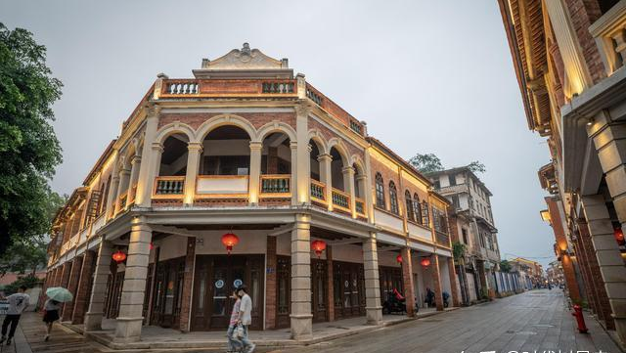
Chapter 02
滨海度假
东山岛与火山岛的浪漫
一半烟火一半海的治愈之旅

Slide 8
Dongshan Island
东山岛:一半烟火一半海的治愈之地
南门湾
马銮湾
电影《左耳》取景地,是东山岛最具烟火气的地方。海堤旁是五彩的民居、咖啡馆和特色小店,清晨可拍晨雾,傍晚欣赏海上日落。
东山岛最著名的海湾,沙滩平缓洁净,海水清澈见底,是游泳、玩沙、观日落的绝佳去处。
漫步海堤,感受"一半烟火一半海"的治愈氛围,是文艺青年和摄影爱好者的天堂。
免费开放,可体验海边烧烤、浮潜、沙滩篝火晚会等海滨活动,品尝现捞野生海鲜。
风动石
苏峰山环岛路
"天下第一奇石",是一块重达200吨的巨石,在海风中微微晃动却屹立不倒,是东山岛的标志性景观。
全长约8公里,是东山岛最美环岛路,可骑行或驾车游览。沿途可欣赏蔚蓝海景、礁石沙滩,是拍照打卡的绝佳路线。
风动石景区包含铜山古城、关帝庙等景点,门票45元,可感受海岛的历史文化韵味。
铜陵夜市美食
• 小媳妇甜汤
• 老彬蚝烙
• 铜山鸡腿
• 虾面

Slide 9
Volcanic Island
火山岛:中国唯一的滨海火山地质公园
地质奇观
网红打卡点
中国唯一滨海火山地质公园,拥有火山口、柱状节理等罕见地质景观,被誉为"海上兵马俑"。
纪念碑谷
景区位于漳浦县滨海地带,是中华人民共和国首批国家地质公园之一,展现了地球亿万年神奇之力塑造的鬼斧神工。
色彩斑斓的迷宫式建筑,灵感源自游戏《纪念碑谷》,是拍照打卡的绝佳地点
核心景点
彩虹山爱的城堡
开卷有益 - 火山玄武岩柱状节理柱墙,北玄武之所在,是国内罕见的大型火山喷气口群
以爱为主题的色彩缤纷城堡,充满浪漫气息,适合情侣和家庭游客
海誓山盟 - 与大海相邻的火山熔岩心型平台,从古至今人们都在此鉴证亘古不变的爱情
巨龙界海 - 香山的龙脉,东青龙之所在;东海和南海的分界处,盛产野生海洋生物
二锭戏珠 - 南朱雀之所在,可远眺南锭岛、东锭岛等世界奇观
印度水井
仿印度建筑风格的水井景观,独特的设计和色彩吸引众多游客
地质形成
火山岛地质景观形成于新生代玄武岩火山喷发,熔岩流入海水中快速冷却收缩,形成规则的六边形柱状节理,堪称大自然的鬼斧神工。
门票价格
250元

Slide 10
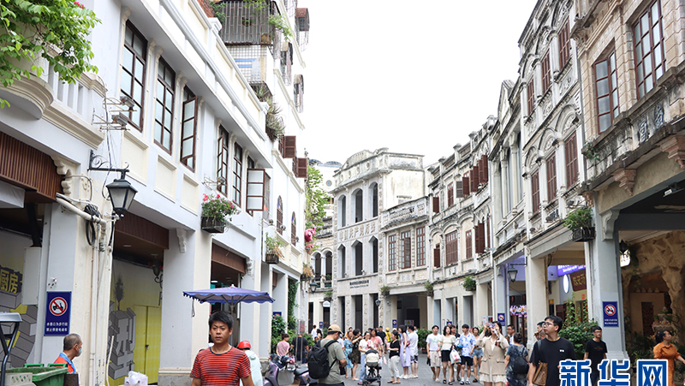
Chapter 03
古城新韵
从历史街区到智慧活化
从静态修复到智慧活化的创新实践

Slide 11
Ancient City Protection
漳州古城:从静态修复到智慧活化
历史文化街区
数字化保护创新
漳州古城是国家级历史文化街区,拥有"唐宋格局、明清街巷、民国风貌"的完整历史肌理。漫步在古城的石板路上,空气中弥漫着各式传统美食的香气,耳边传来熟悉的闽南乡音。
数字孪生档案
运用倾斜摄影+三维激光扫描技术,为历史建筑建立"数字孪生档案",精度达毫米级。35处历史建筑完成数字化建档,汇聚15.6万栋房屋数据。
这里不再是静止的"历史博物馆",而是一个充满生机的人文社区和经济热土。客流量从2015年的不足百万人次,跃升到2025年前三季度的超2500万人次;文旅消费总额更是实现惊人跨越,至2024年已突破20亿元大关。
全链条智能化管理
实现从"征-规-建-管-营"全链条智能化管理。利用历史影像比对辅助核查,AI分析裂缝与病害趋势,无人机与机器狗24小时巡检。
2500万+
20亿+
1300年+
2025年游客量
2024年文旅消费
历史底蕴
活化利用业态
因地制宜打造"闽南小剧场"等业态,让历史建筑融入现代生活。2025年以来,漳州古城接待游客137.25万人次,同比增长25%。
古城核心景点
• 修文东路老街
• 香港路骑楼
• 漳州文庙
• 南山寺
• 八卦楼
• 明清古街

Slide 12
Zhangzhou Cuisine
风味漳州:不可辜负的美食与特产
面食文化
甜品小食
伴手礼推荐
漳州卤面
四果汤
水仙花
以细面为主,配虾仁、鱿鱼、香菇等多种配料,浇上特制卤汁,味道浓郁鲜美
由薏米、红豆、绿豆、阿达子等多种配料搭配糖水制成,清凉解暑,口感丰富
福建省花、漳州市花
片仔癀
沙茶面
甘蔗片仔癀汁
国家级非遗,名贵中药
沙茶汤底浓郁,配上新鲜海鲜和肉类,是漳州人的日常最爱
漳州特色饮品,甘蔗汁加上片仔癀草,又好喝又降火
八宝印泥
漳州三宝之一
东山鱿鱼干
豆干面
猫仔粥
东山岛海鲜干货
用甜辣酱拌的豆干凉面,清清爽爽,是夏日消暑佳品
东山岛特色美食,将生鱼片、虾、蟹等海鲜与粥一起煮制,鲜味十足
平和蜜柚
漳州特色水果
牛肉面
蚵煎
华安玉
张记太古桥牛肉、阿强牛肉面,汤底浓郁,牛肉分量十足
漳州版海蛎煎,外酥里嫩,蘸鱼露绝配,是必尝的闽南小吃
漳州特产玉石
美食街区推荐
• 漳州古城小吃街
• 铜陵夜市(东山岛)
• 青年路(鲁面、锅边糊)
• 闽师大附近(沙茶面)

Slide 13
Travel Guide
漳州旅游实用攻略
最佳旅游时间
经典行程
交通指南
3天2晚经典线路
高铁 - 至漳州站或南靖站,厦门北站转车19分钟
4-5月
春季
飞机 - 厦门高崎机场距漳州约1小时车程
Day1 漳州古城+文庙+南山寺
气候宜人,适合土楼游览。梯田绿意盎然,是摄影的最佳季节。
Day2 南靖土楼田螺坑+云水谣
市内 - 共享电动车全覆盖,景点间建议自驾或包车
Day3 东山岛南门湾+马銮湾+铜陵夜市
7-8月
夏季
4天3晚深度游
实用贴士
海滨度假最佳时节。马銮湾、火山岛海水温暖,适合游泳、浮潜。
Day1-2 漳州古城+非遗体验
Day3 南靖土楼+河坑土楼群
土楼景区山路崎岖,建议穿舒适运动鞋
Day4 火山岛+埭美古村
山区多雨,记得携带雨具
10-11月
秋季
尊重土楼居民,避免乱拍私房
预算参考
海鲜建议在正规市场购买,避免被宰
避开台风季,适合全景游览。气候凉爽,古城、土楼、海岛皆宜。
门票
200-300元
住宿
250-600元/晚
餐饮
150-300元/天
总计
1000-2000元
门票信息
田螺坑土楼群
90元
云水谣古镇
90元
风动石景区
60元
火山岛景区
250元

Slide 14
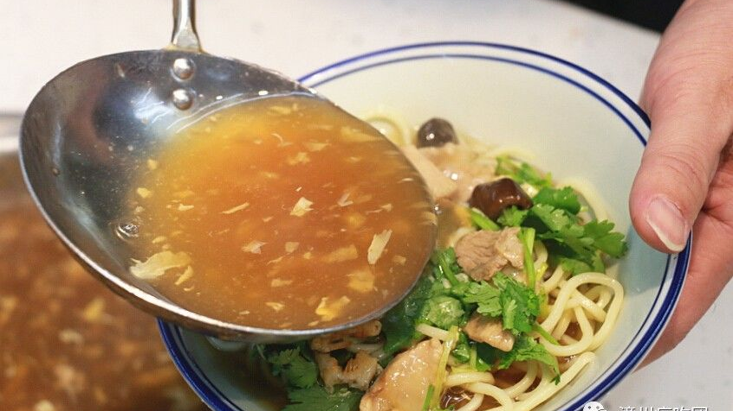
慢游漳州
漳州,这座闽南山海间的千年古城,既有土楼的雄浑壮美,又有海岛的清新浪漫;既有古城的烟火气息,又有现代的科技智慧。
在这里,你可以登田螺坑俯瞰"四菜一汤"的建筑奇观,可以漫步南门湾感受"一半烟火一半海"的治愈,可以穿梭于漳州古城的石板路品尝卤面与四果汤,可以在火山岛的地质奇观中感叹大自然的鬼斧神工。
山海之城
世遗之乡
美食之都
度假胜地
慢下来,才能读懂漳州

